Slide 1

Туган тел укытучыларының рәсәйкүләм
“Мастер – класс” бәйгесенә
«Туган җирем,
мәктәбем,
һөнәри эшчәнлегем»

Slide 2
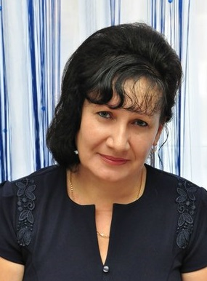
Татарстан Республикасы
Апас муниципаль районы
Апас урта гомуми белем
бирү , аерым фәннәрне
тирәнтен өйрәнү мәктәбенең
туган тел һәм әдәбияты
укытучысы Сафиуллина
Индира Илдар кызы

Slide 3
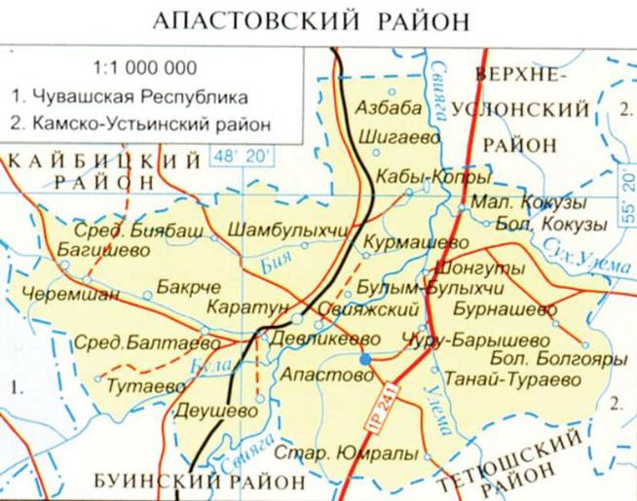

Slide 4
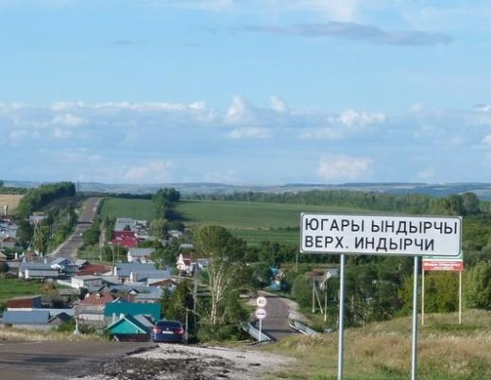
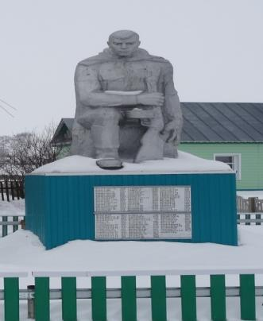
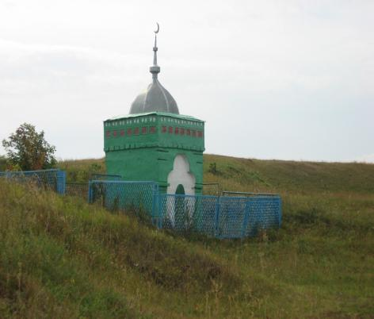
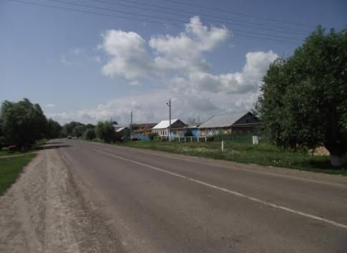
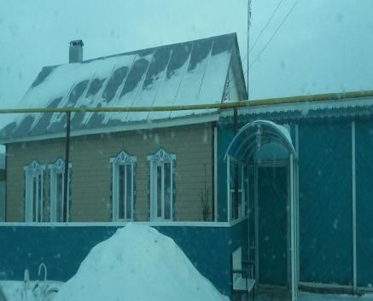
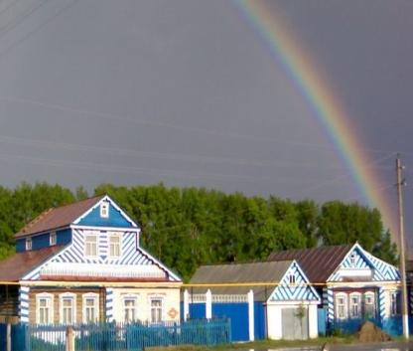
Туган җир һәркем өчен дә газиз. Минем өчен Апас районы Югары Ындырчы авылы бик якын, чөнки монда минем кендек каным тамган, беренче тапкыр дөньяга аваз салганмын, тәпи киткәнмен…

Slide 5
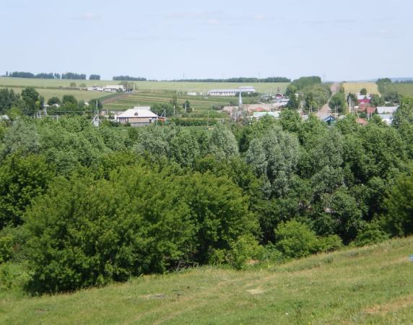

Туган ягым, туган авылым,
Мин-синең газиз балаң.
Саф сулы чишмәләреңнән
Җаныма сихәт алам.
Сусавымны басар кебек
Туган як чишмәләре.
Җилләрнең дә иң назлысы
Шул яктан искәннәре.
Җилләр булып очып килим
Газиз туган ягыма,
Җәйләремә кайтыйм әле,
Кышларыма-языма.
Кадерледән дә кадерле
Туган үскән ил генә.
Чит – ят җирләр күп булса да,
Туган җирем бер генә.

Slide 6
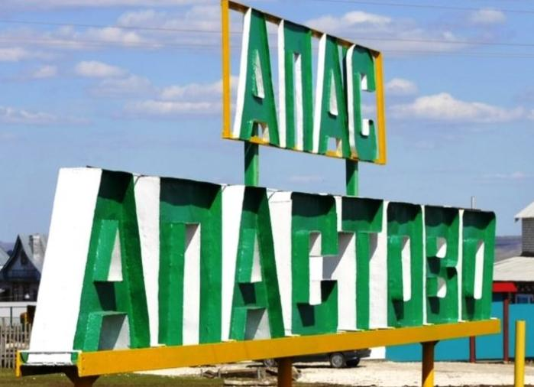
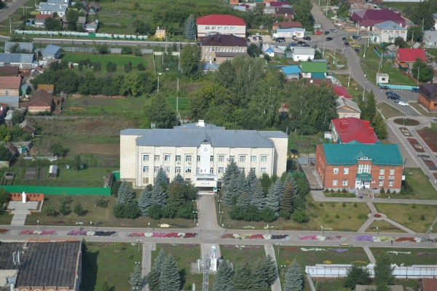
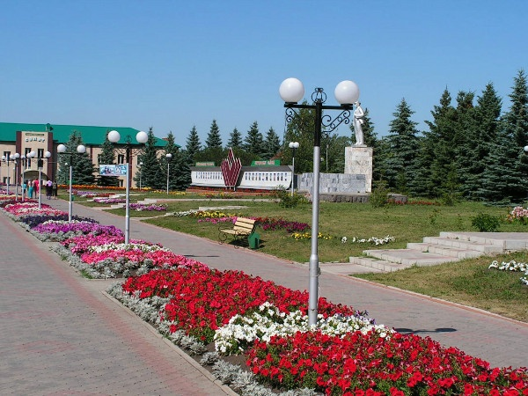
Балачак, мәктәп еллары,
яшьлек елларым ямьле
Апас ягында үтте. Гүзәл
табигатьле Апас ягы
минем өчен бик кадерле.

Slide 7
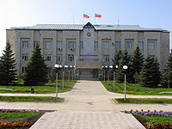
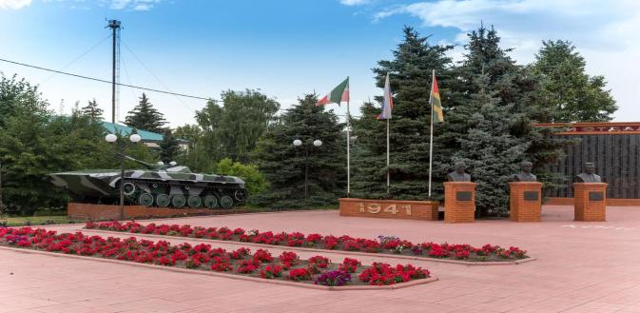

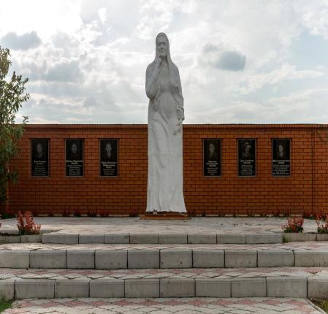
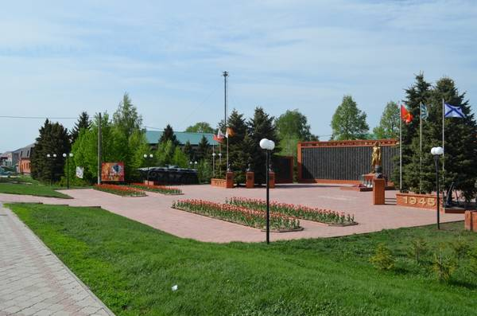
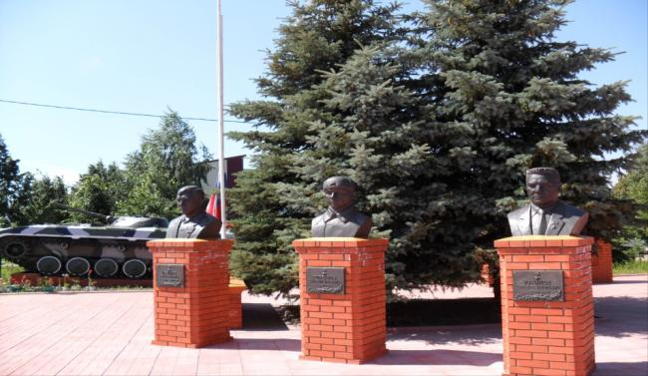
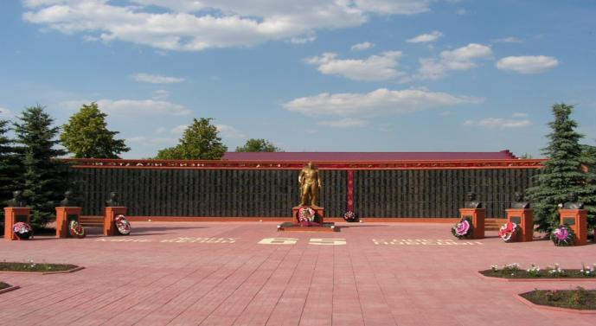

Slide 8
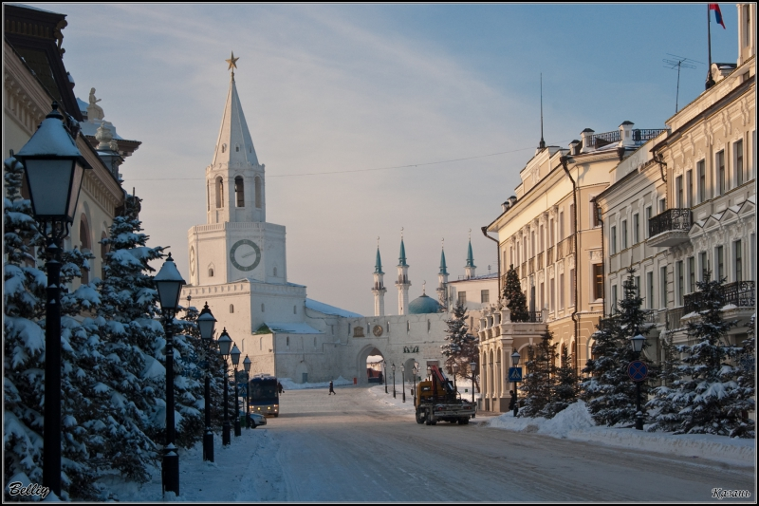
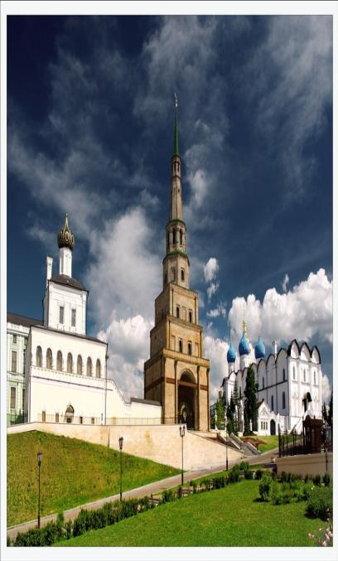
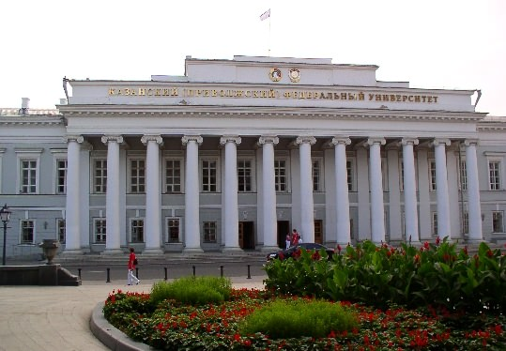
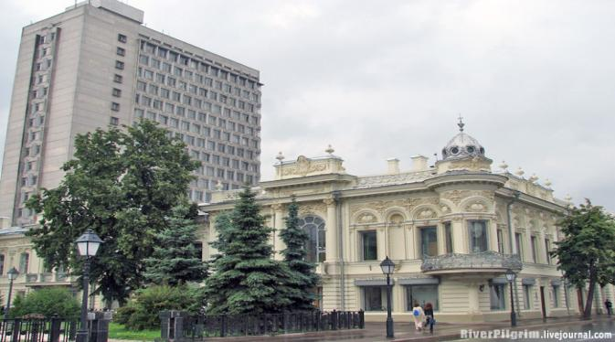
Моңлы Казан!
Нурлы Казан!
1988-1993 нче елларда КДУның татар теле һәм әдәбияты факультетында белем алдым

Slide 9
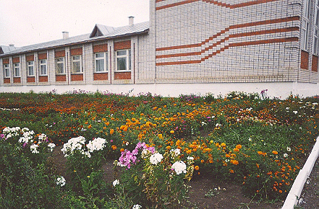
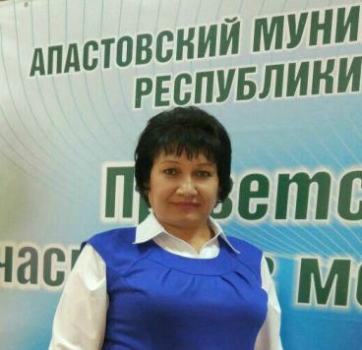
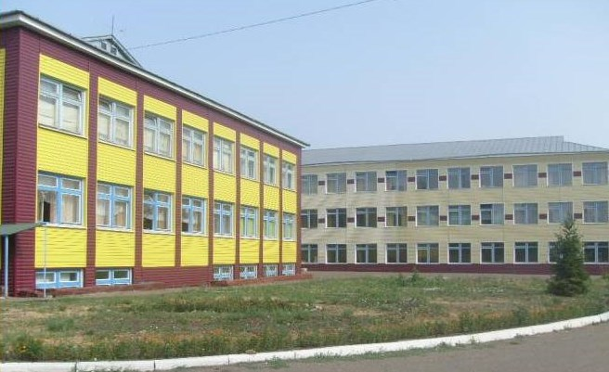
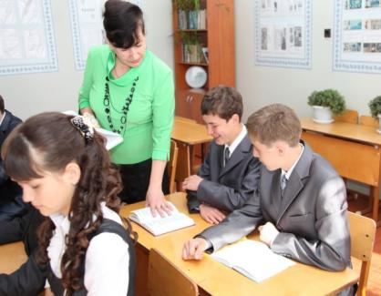
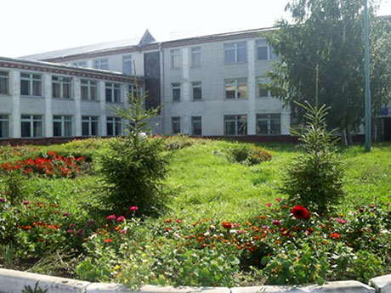
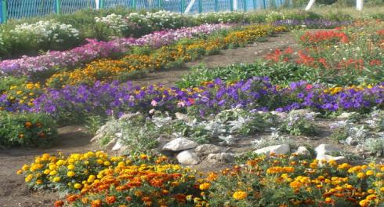
Югары Ындырчы мәктәбендә башлангыч сыйныф укытучысы,
1998 нче елдан татар теле һәм әдәбияты укытучысы булып эшләдем.
Бүгенге көндә үзем урта белем алган Апас мәктәбендә укучыларга туган тел һәм әдәбиятыннан белем бирәм.

Slide 10
Методик тема:
ТАТАР ТЕЛЕ ҺӘМ ӘДӘБИЯТЫ
ДӘРЕСЛӘРЕНДӘ
УКУЧЫЛАРГА БЕЛЕМ БИРҮДӘ
МӘГЪЛҮМАТИ – КОММУНИКАТИВ ТЕХНОЛОГИЯНЕ КУЛЛАНУ

Slide 11
Татар теле дәресләрендә мәгълүмати
технологияләрне куллануның өстенлеге
бәхәссез. Барыннан да элек алар–
шәхескә юнәлтелгән ныклы һәм
вариатив. Төрле технологияләр,
компьютер, мультмедиа технологияләре
күрсәтмәлелекне, контрольлекне тәэмин
итеп һәм күп мәгълүмат биреп,
укытуның сыйфатын күтәрергә ярдәм итә,
этәргеч бирә.

Slide 12
Мин – укытучы! Минем бурычым– белемле, туган җирен, илен, телен хөрмәт итүче шәхесләр тәрбияләү; укучыларга туган телне, әдәбиятны тирәнтен өйрәтү.
Максатым - телнең матурлыгын
укучыларыма җиткерү, аларны чын
татар уллары һәм кызлары итеп
тәрбияләү.

Slide 13
Яңа педагогик технологияләр өйрәнәм һәм эшемдә кулланам.
Сәламәтлекне саклау технологиясе
Уен технологиясе
Коммуникатив
технология
Кулланыла торган технологияләр
Проблемалы укыту технологиясе
Иҗади үсеш технологиясе
Информацион технология

Slide 14
Мин фикерлим, димәк, мин яшим
Әйдәгез бәхәсләшик
Уку – укыту өлкәсендә минем
п р и н ц и п л а р ы м
Үз-үзеңне таныт
Мин һәрчак сезнең белән
Чама белү
Үз – үзеңне бәяләү принцибы

Slide 15
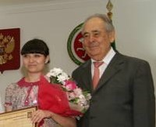
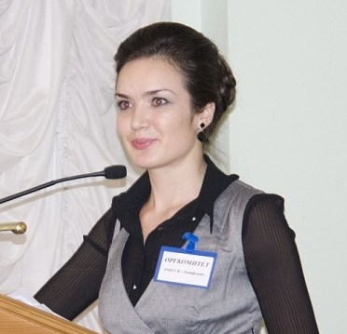
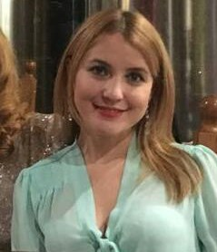
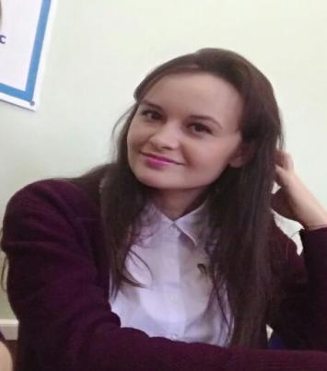
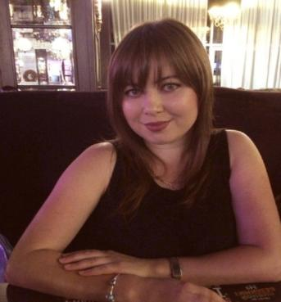
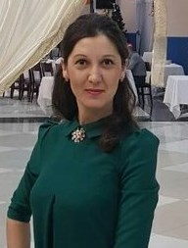
Мин укыткан укучылар арасында татар теле һәм әдәбияты укытучысы һөнәрен сайлаган укучылар күп. Укытучы өчен укучылары остазларының юлын дәвам итү - олы куаныч. Бүген инде алар үзләре тәҗрибәле укытучылар.

Slide 16
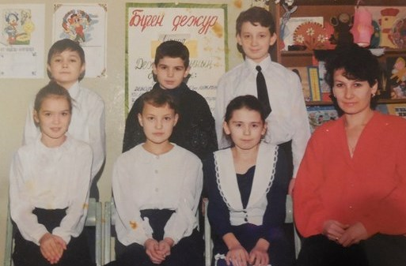
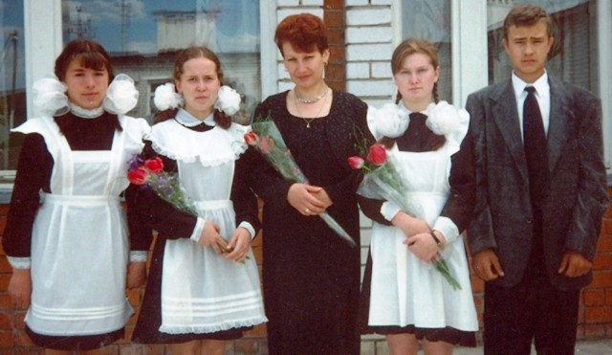
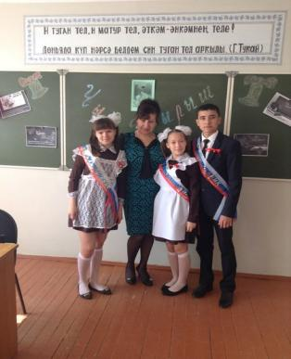
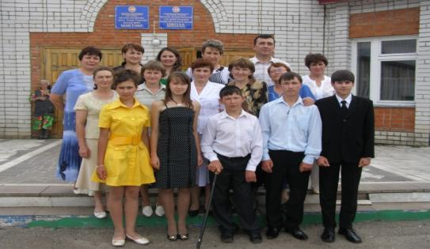
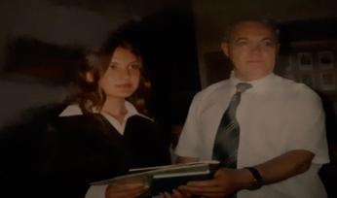
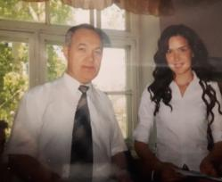
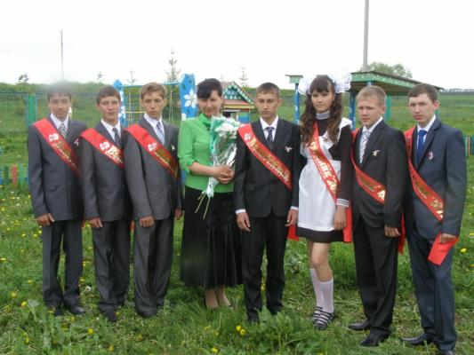
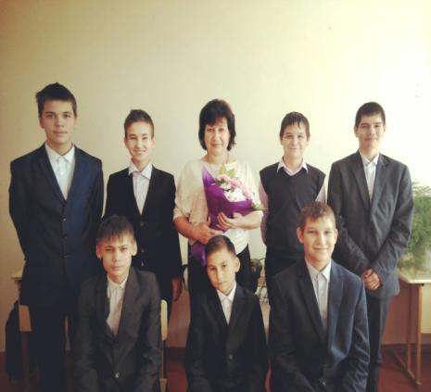
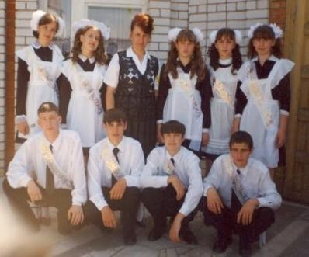

Slide 17
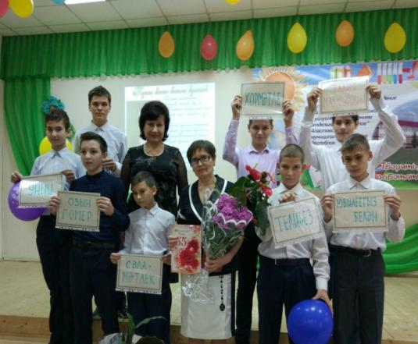
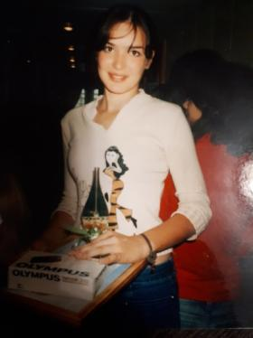
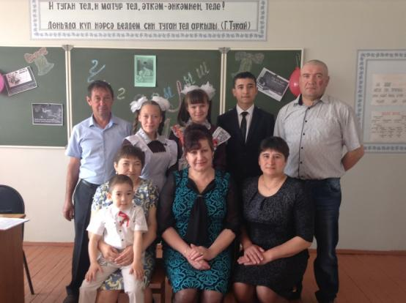
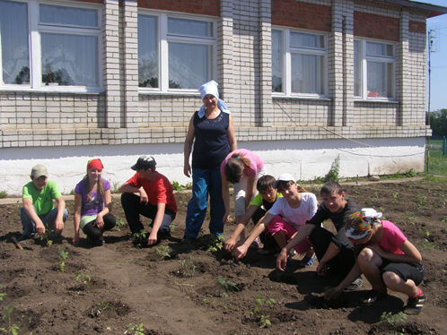
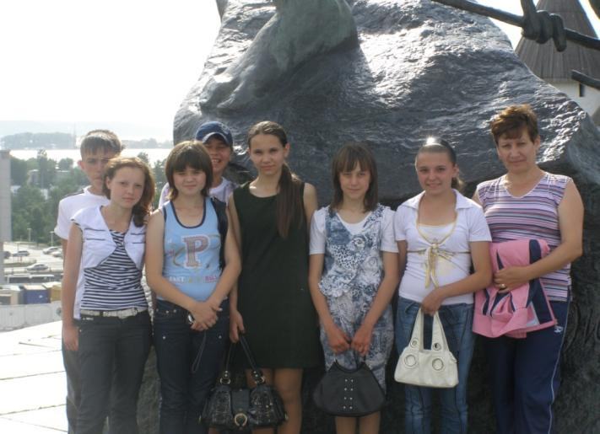
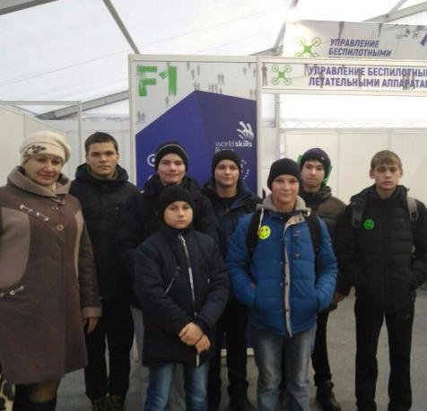
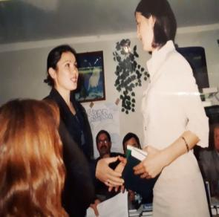

Slide 18






Slide 19







Slide 20








Slide 21
Хезмәтем нәтиҗәләре
Почетная Грамота МО и науки РТ за достигнутые успехи в обучении и воспитании подрастающего поколения, 2004;
Почетная грамота администрации Апастовского района РТ за достигнутые успехи в обучении и воспитании подрастающего поколения, 2005;
Почетная грамота отдела образования Министерства образования РТ в Апастовском районе за успешное участие учащихся в Республиканской олимпиаде, 2005;
МО и науки РТ ,нагрудной знак "За услуги в образовании", 2007;
Премия имени профессора М.Гайнуллина и Диплом землячество "Апас" за многолетную и успешную работу в сфере образования, 2008;
Благодарственное письмо ОАО"АИКБ" " за поддержку талантливой молодежи и вклад в развитие образования в РТ, 2011;
Диплом"Учителя цифрового века" за активное применение в работе современных информационных технологий,эффективное использование цифровых предметно-методических материалов,предоставленных в рамках проекта, 2013;
Диплом Всероссийского конкурса"Лучшая методическая разработка в учебно-воспитательном процессе", 2014.
Диплом VIII Всероссийского конкурса методических разработок
«Минем телем», 2018

Slide 22

ИҢ ЗУР БӘХЕТ
Укучылар, килеп, башын ия,
Авыл халкы тирән рәхмәтле.
Көнне төнгә ялгап эшләгәнгә,
Урыным түрдән, үзем хөрмәтле.
Сөйләп кенә биреп буламы соң
Яшьнәп үткән матур гомерне?!
Кешеләргә кирәгеңне тою
Иң зур бәхет шушы түгелме?!

